Slide 1
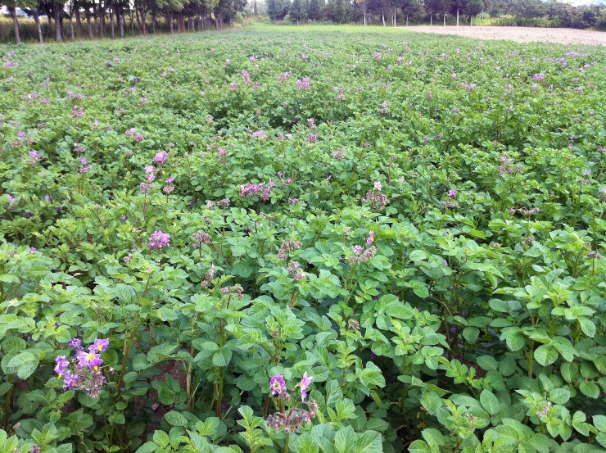
EVALUACIÓN DEL PESO DEL TUBÉRCULO Y DENSIDAD DE SIEMBRA EN LA PRODUCCIÓN DE SEMILLA REGISTRADA DE PAPA (Solanum tuberosum L.) VARIEDAD “SUPERCHOLA” EN LA GRANJA YUYUCOCHA, IBARRA.
UNIVERSIDAD TÉCNICA DEL NORTE
FICAYA
INGENIERÍA AGROPECUARIA
Autor: Xavier Fernando Taramuel Martínez
Director(a): Ing. Doris Chalampuente M.Sc
Asesores: Lic. Ima Sánchez M.Sc
Ing. Magaly Cañarejo M.Sc.
Msc. Carmen Alvear
IBARRA - 2017

Slide 2
CONTENIDO
Introducción
Objetivos
Hipótesis
Materiales y Métodos
Resultados y Discusión
Conclusiones y Recomendaciones
Bibliografía

Slide 3
INTRODUCCIÓN Antecedentes, Problema y Justificación
La papa
2do cultivo (nacional)
Semilla
Principal insumo
D. Siembra y P. tubérculo
Factores relacionados con la producción.
Peso semilla 40- 100g;
Imbabura 1104 ha (8,5 t/ha)
10 provincias de la Sierra
Nacional 305 mil t (8t/ha)
4to cultivo (mundial)
7% de la canasta familiar
Calidad = rendimientos altos
1,5 % certificada
Influye: suelo, clima y propósito
30 g calidad
Agricultores no usan, desconocimiento
Ventajas
Seguimiento mini tubérculos en Aeroponía
Cosecha anterior
(MAGAP, 2013; SINAGAP, 2014)
(Cisneros y Herrera, 1990)

Slide 4
Objetivos
General
Evaluar el peso del tubérculo y la densidad de siembra para la producción de semilla registrada de papa (Solanum tuberosum L.) variedad “Superchola” en la granja Yuyucocha, Ibarra.

Slide 5
Objetivos
Específicos:
Identificar el mejor peso de tubérculo semilla para la obtener un mayor rendimiento de semilla registrada.
Determinar la mejor densidad de siembra para la obtención de semilla registrada.
Determinar el rendimiento de semilla registrada.
Realizar el análisis económico de presupuesto parcial para determinar la mejor alternativa de producción de papa registrada, variedad “Superchola”.

Slide 6
Hipótesis
Ho: El peso del tubérculo y la densidad de siembra no afectan en la producción de semilla registrada de papa (Solanum tuberosum L.) variedad “Superchola” en la granja Yuyucocha, Ibarra.
Hi: El peso del tubérculo y la densidad de siembra afectan en la producción de semilla registrada de papa (Solanum tuberosum L.) variedad “Superchola” en la granja Yuyucocha, Ibarra.

Slide 7
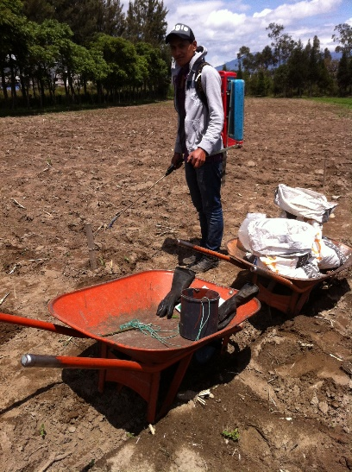
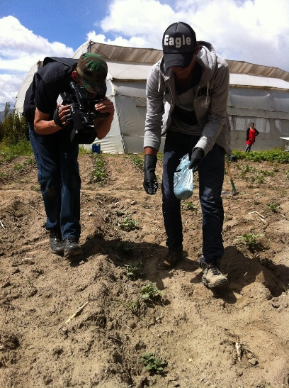
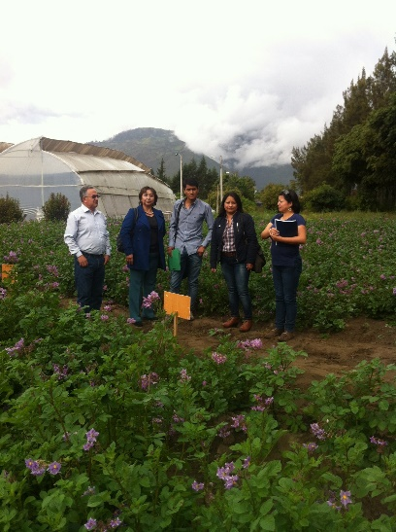
MATERIALES Y MÉTODOS

Slide 8
Área de estudio
Provincia: Imbabura
Cantón: Ibarra
Parroquia: Caranqui
Localidad: Yuyucocha
Lugar: Granja E. Yuyucocha
Altitud: 2243 msnm
Temperatura promedio anual: 18,4ºC
Humedad Relativa: 65%
Textura: Suelo franco arenoso
Fuente: estación INHAMI Granja Experimental Yuyucocha (2012)

Slide 9
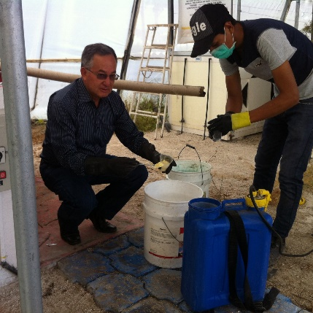
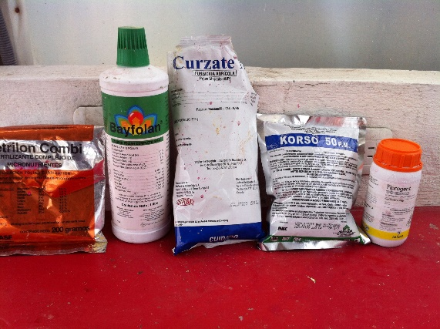
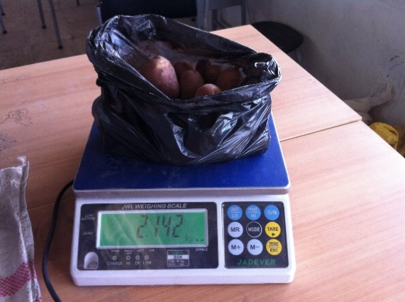
Materiales
Materiales
Azadones
Cinta métrica
Estacas
Piola
Balanza
Botas
Insumos
Semilla
Fertilizantes: simples y compuestos
Fungicidas: sistémicos y protectantes
Insecticidas
Equipos
Computadora
Impresora
Libro de campo
Cámara fotográfica
Balanza
Guantes
Letreros
Bomba de mochila
Tanque de plástico
Sacos de

Slide 10
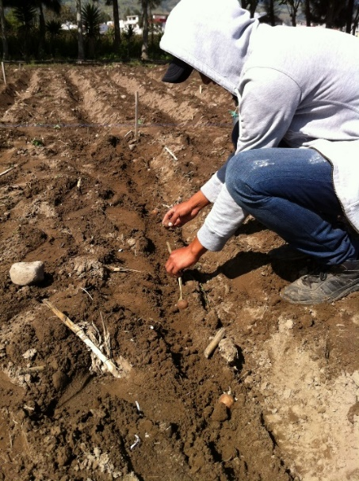
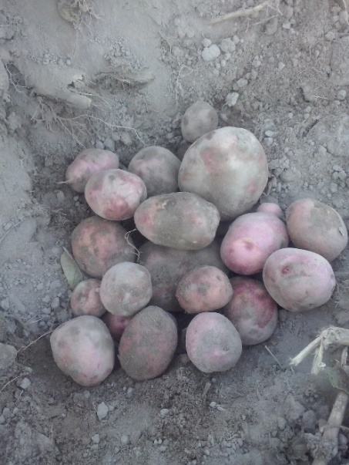
Métodos
Distancias Codificación
30 x 110 D-1
40 x 110 D-2
30 x 120 D-3
40 x 120 D-4
30 x 100 D-5 (agricultor)
40 x 100 D-6 (agricultor)
Densidad de
siembra (cm)
Factores
en estudio
Peso Codificación
20 g P-1
30 g P-2
Peso del
tubérculo (g)

Slide 11
Tratamientos evaluados
Tratamiento | Densidad de siembra (cm) | Peso del tubérculo (g) | Código
T1 | 30 x 110 | 20 | D1P1
T2 | 30 x 110 | 30 | D1P2
T3 | 40 x 110 | 20 | D2P1
T4 | 40 x 110 | 30 | D2P2
T5 | 30 x 120 | 20 | D3P1
T6 | 30 x 120 | 30 | D3P2
T7 | 40 x 120 | 20 | D4P1
T8 | 40 x 120 | 30 | D4P2
T9 | 30 x 100 | 20 | D5P1
T10 | 30 x 100 | 30 | D5P2
T11 | 40 x 100 | 20 | D6P1
T12 | 40 x 100 | 30 | D6P2
Testigos

Slide 12
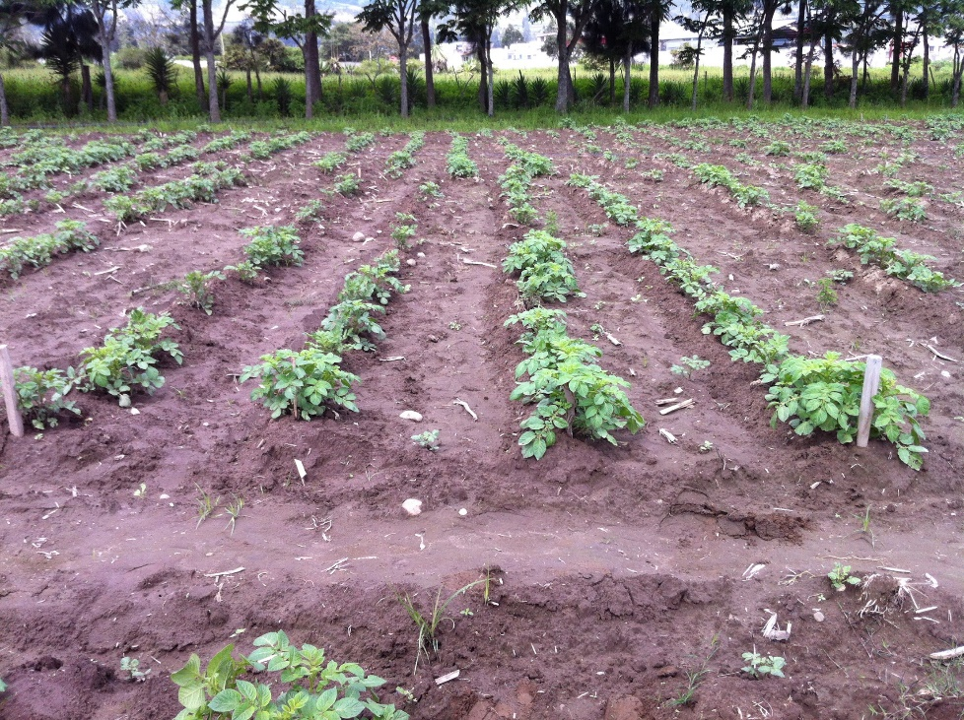
Diseño experimental
Se utilizó el diseño de parcelas divididas con tres repeticiones. En la parcela completa se ubicaron las densidades de siembra y en la sub parcela el peso de los tubérculos de papa.
Característica de la unidad experimental:
Forma: Rectangular
Largo de la parcela: 4 m
Ancho de la parcela: 3,60 m
Área total de la parcela: 14,40 m² (4m x 3,60m)
Área de la parcela neta: 7,20 m²

Slide 13
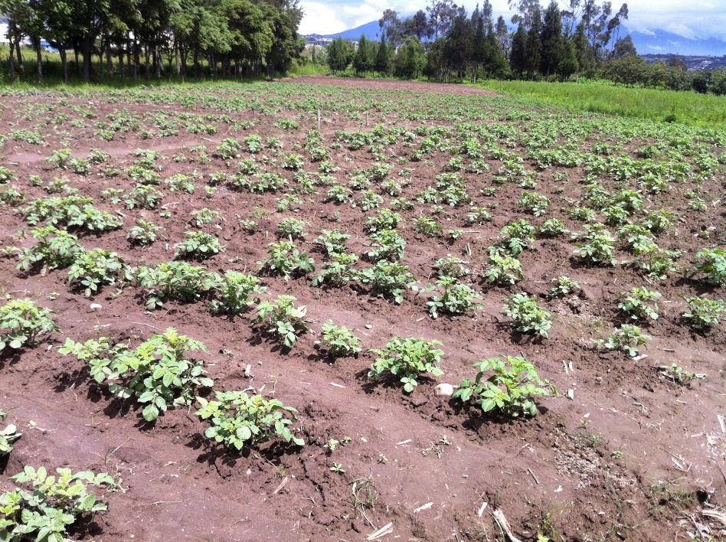
Análisis estadístico
Esquema del ADEVA
FV | GL
Total | 35
Repeticiones | 2
Dens. Siembra | 5
Error (A) | 10
Peso mini tub. | 1
Inter. A)(B) | 5
Error (B) | 12
Se aplicó la prueba de Fisher cuando los resultados presentaron significancia al 5 %.
Los resultados obtenidos en la investigación, se analizaron con el programa de análisis estadísticos InfoStat (versión 2016) para su interpretación.

Slide 14
Variables evaluadas
Días a la emergencia
Altura de planta
Días a la floración
Número de Tallos por planta

Slide 15
Variables evaluadas
Clasificación de tubérculos
Análisis económico
Rendimiento total
Número de tubérculos por planta

Slide 16
Selección del lote
Análisis de suelo
Preparación del suelo
Siembra
Fertilización
Selección de semilla
Manejo de la investigación

Slide 17
Rascadillo
Medio aporque y aporque
Riego
Clasificación de semilla
Cosecha
Control fitosanitario
Manejo de la investigación

Slide 18
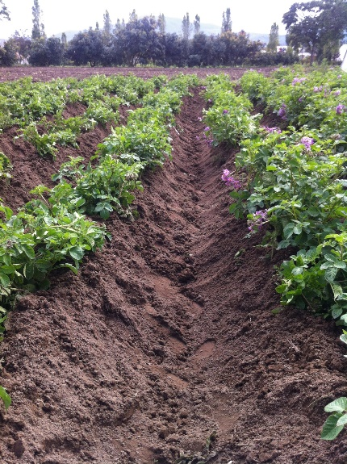
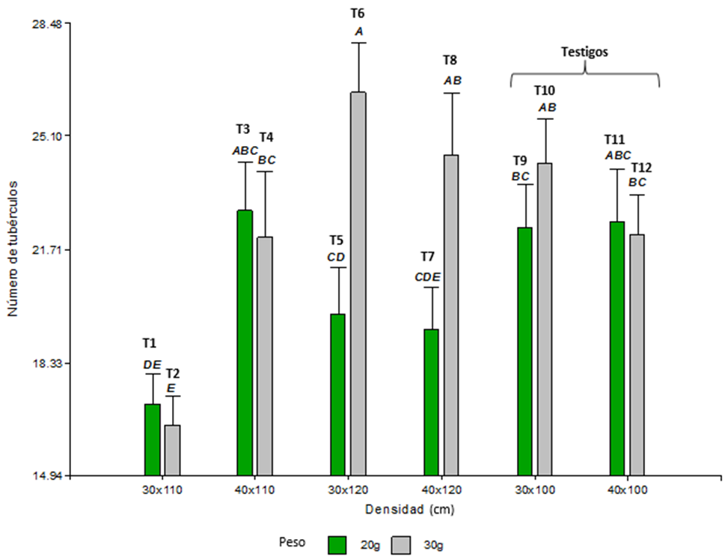
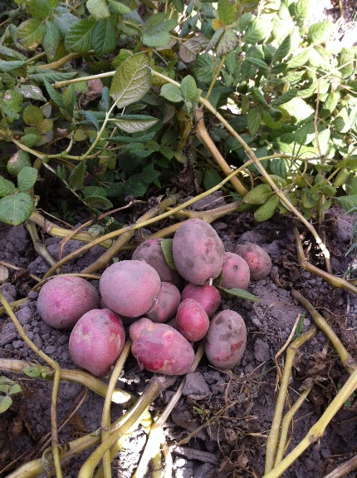
RESULTADOS Y DISCUSIÓN

Slide 19
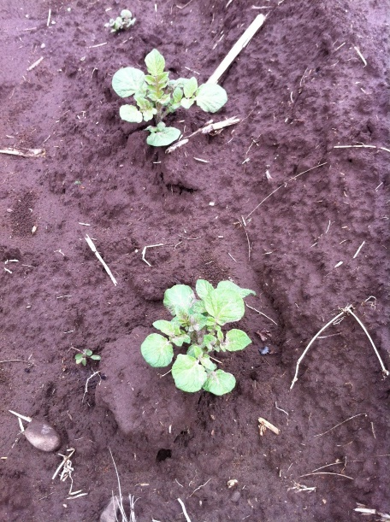
Días a la emergencia
Análisis de varianza
F.V. | Gl_{T} | Gl_{E} | Valor-F | Valor-P
Densidad | 5 | 22 | 1,35 | 0,2794 ns
Peso | 1 | 22 | 0,00 | 0,9999 ns
Densidad:Peso | 5 | 22 | 1,35 | 0,2794 ns
CV: 1,69 %
Fuente: El autor
Nota: ns: no significativo
Promedio general: 20 días
Andrade y Pinango (2016): resultados similares
Cortbaoui (2000): condiciones del tubérculo, suelo

Slide 20
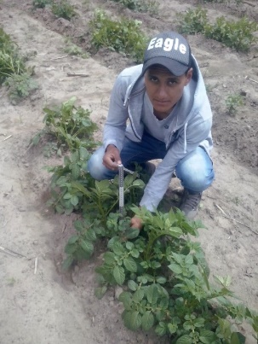
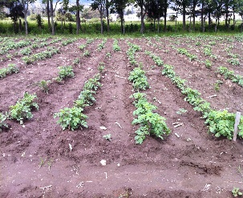
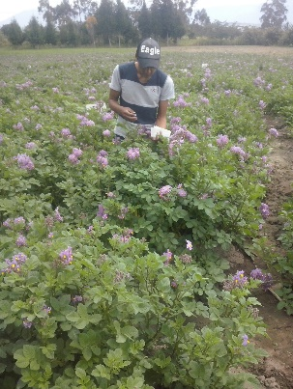
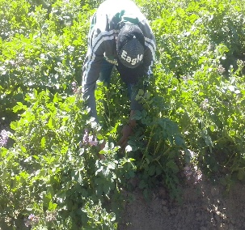
Altura de planta (30 días)
Análisis de varianza
32,4cm
F.V. | Gl_{T} | Gl _{E} | Valor-F | Valor-P
Densidad | 5 | 670 | 9,25 | 0,0001
Peso | 1 | 670 | 16,55 | 0,0001
Densidad : Peso | 5 | 670 | 12,84 | 0,0001*
CV: 18,08 %
Fuente: El autor
Nota: *: significativo al 5%
23 cm
Fuente: El autor

Slide 21
Altura de planta (90 días)
Análisis de varianza
97,46 cm
F.V. | Gl_{T} | Gl _{E} | Valor-F | Valor-P
Densidad | 5 | 670 | 2,69 | 0,0202
Peso | 1 | 670 | 1,01 | 0,3151
Densidad:Peso | 5 | 670 | 13,18 | 0,0001*
CV: 10,44 %
Fuente: El autor
Nota: *: significativo al 5%
Andrade y Pinango (2016): resultados similares (0,79 m)
Malagamba (1999): distintos tamaños de tubérculo
Wiersema (1987): calidad semilla y suelo
Fuente: Elaboración propia

Slide 22
Días a la Floración
Análisis de varianza
F.V. | Gl_{T} | Gl _{E} | Valor-F | Valor-P
Densidad | 5 | 22 | 0,8 | 0,5587 ns
Peso | 1 | 22 | 1,07 | 0,3132 ns
Densidad : Peso | 5 | 22 | 1,22 | 0,3322 ns
CV: 14,21 %
Fuente: El autor
Nota: ns: no significativo
Promedio general: 73 días
Andrade y Pinango, (2016): 116 días
Román y Hurtado (2002): temperatura influye
en etapas fisiológicas.
Pumisacho y Velásquez (2009): 90 y 120 días

Slide 23
Número de tallos
Análisis de varianza
5,59
F.V. | Gl_{T} | Gl _{E} | Valor-F | Valor-P
Densidad | 5 | 670 | 4,73 | 0,0003
Peso | 1 | 670 | 4,75 | 0,0297
Densidad : Peso | 5 | 670 | 4,82 | 0,0002 *
CV: 19,99 %
Fuente: El autor
Nota: *: significativo al 5%
Andrade y Pinango (2016): 4,58 a 5,63 tallos
Esgúsquiza (2000): depende de la edad del tubérculo
Pozo (1997) y Wiersema (1987): suelo, variedad,
Fuente: El autor

Slide 24
Número de Tubérculos por Planta
Análisis de varianza
26,42
F.V. | gl_{T} | gl _{E} | Valor-F | Valor-P
Densidad | 5 | 670 | 14,05 | 0,0001
Peso | 1 | 670 | 6,13 | 0,0135
Densidad : Peso | 5 | 670 | 2,98 | 0,0113*
CV: 49,50 %
Fuente: Elaboración propia
Nota: *: significativo al 5%
Cisneros y Herrera (1990): más tallos=más tubérculos
Pumisacho y Sherwood (2002): factor determinante para la producción

Slide 25
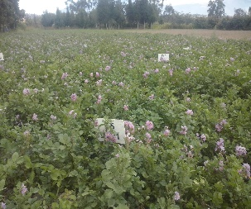
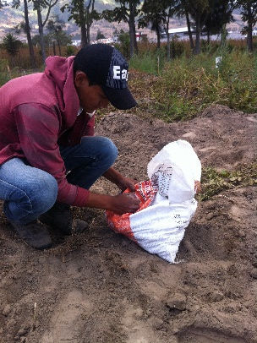
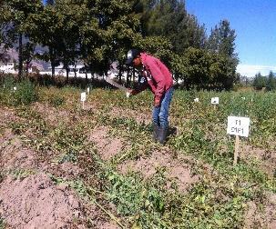
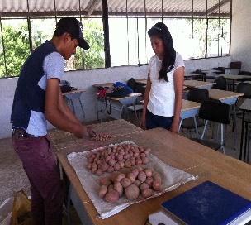
Rendimiento Kg/Parcela Neta
Análisis de varianza
Tratamiento | Densidad (cm) | Peso (g) | Promedio kg/pn | Promedio t/ha
T1 | 30x110 | 20 | 11,02 | 15,31
T2 | 30x110 | 30 | 11,34 | 15,75
T3 | 40x110 | 20 | 10,31 | 14,32
T4 | 40x110 | 30 | 12,09 | 16,79
T5 | 30x120 | 20 | 12,13 | 16,85
T6 | 30x120 | 30 | 13,83 | 19,21
T7 | 40x120 | 20 | 10,43 | 14,49
T8 | 40x120 | 30 | 12,1 | 16,81
T9 | 30x100 | 20 | 12,27 | 17,04
T10 | 30x100 | 30 | 10,86 | 15,08
T11 | 40x100 | 20 | 11,36 | 15,78
T12 | 40x100 | 30 | 11,34 | 15,75
F.V. | gl_{T} | gl _{E} | Valor-F | Valor-P
Densidad | 5 | 22 | 1,94 | 0,1285 ns
Peso | 1 | 22 | 2,73 | 0,1127 ns
Densidad : Peso | 5 | 22 | 1,65 | 0,1882 ns
CV: 16,22%
Fuente: Elaboración propia
Nota: ns: no significativo
Cisneros y Herrera, (2009); Méndez, (2009)
Paredes et al. (2001) y Delgado (2012):
15 a 18 t/ha
Manrique (2009): factores de manejo, variedad
Fuente: Elaboración propia

Slide 26
Clasificación
Categoría de tubérculos por parcela neta
Análisis de varianza
Promedios para categoría
F.V. | Gl_{T} | Gl _{E} | Valor-F | Valor-P
Densidad | 5 | 70 | 2,26 | 0,0576 ns
Peso | 1 | 70 | 3,18 | 0,0787 ns
Categoría | 2 | 70 | 517,4 | 0,0001*
Densidad : Peso | 5 | 70 | 1,92 | 0,1019ns
Peso : Categoría | 2 | 70 | 0,99 | 0,3771ns
Densidad : Categoría | 10 | 70 | 1,16 | 0,3348ns
Densidad : Peso : Categoría | 10 | 70 | 1,06 | 0,4012 ns
CV= 56,20%
Categoría | Promedio (kg) | Rangos
Segunda | 5,30 | A
Primera | 5,29 | A
Tercera | 1,00 | B
Fuente: El Autor
Nota: Promedios con una letra común no son
significativamente diferentes (p > 0.05)
Fuente: El autor
Nota: *: significativo al 5%; ns: no significativo

Slide 27
Clasificación
Número de tubérculos por categoría/parcela neta
Análisis de varianza
Rendimientos para peso
F.V. | gl_{T} | gl _{E} | Valor-F | Valor-P
Densidad | 5 | 70 | 7,48 | 0,0001
Peso | 1 | 70 | 7,85 | 0,0066*
Categoría | 2 | 70 | 179,84 | 0,0001
Densidad : Peso | 5 | 70 | 2,31 | 0,0527 ns
Densidad : Categoría | 10 | 70 | 4,21 | 0,0001*
Peso : Categoría | 2 | 70 | 2,85 | 0,0649 ns
Densidad : Peso : Categoría | 10 | 70 | 1,56 | 0,1372 ns
CV= 62,16%
Peso (g) | Promedio t/pn | Rangos
30 | 103,07 | A
20 | 88,17 | B
Fuente: El autor
Nota: *: significativo al 5%; ns: no significativo
Interacción densidad de siembra por número de tubérculos

Slide 28
Clasificación
209,17
Montesdeoca (2005): 40 a 100 g
Interacción densidad de siembra por número de tubérculos

Slide 29
Selección de tubérculos semilla
El mejor tratamiento fue el T10 con un valor de 50,24 % seguido de T6 y uno de los testigos T11 con 49,61 y 48,5 % respectivamente, mientras que el tratamiento T7 obtuvo menor tasa de extracción de semilla con un valor de 41,16%
Fuente: Elaboración propia

Slide 30
Análisis Económico
Costos variables por tratamiento
Tratamiento | Densidad | Peso | Costo de semilla/Ha | Costo cosecha ($) | Costo de sacos/ha ($) | Total costos variables
T1 | 30x110 | 20 | 269,36 | 229,58 | 68,02 | 566,96
T2 | 30x110 | 30 | 404,04 | 236,25 | 70,00 | 710,29
T3 | 40x110 | 20 | 202,02 | 214,79 | 63,64 | 480,45
T4 | 40x110 | 30 | 303,03 | 251,88 | 74,63 | 629,54
T5 | 30x120 | 20 | 246,91 | 252,71 | 74,88 | 574,5
T6 | 30x120 | 30 | 370,37 | 288,13 | 85,37 | 743,87
T7 | 40x120 | 20 | 185,19 | 217,29 | 64,38 | 466,86
T8 | 40x120 | 30 | 277,78 | 252,08 | 74,69 | 604,55
T9 | 30x100 | 20 | 296,30 | 255,63 | 75,74 | 627,67
T10 | 30x100 | 30 | 444,44 | 226,25 | 67,04 | 737,73
T11 | 40x100 | 20 | 222,22 | 236,67 | 70,12 | 529,01
T12 | 40x100 | 30 | 333,33 | 236,25 | 70,00 | 639,58
Fuente: El autor

Slide 31
Análisis Económico
Cálculo de beneficio netos y análisis de dominancia de los tratamientos
Trat. | Rendimiento Kg/Ha | Rendimiento ajustado/Ha (5%) | Beneficio bruto ($) | Total costos variables | Beneficio neto | Dominancia
T7 | 14486 | 13761,70 | 6192,77 | 466,86 | 5725,91
T3 | 14319 | 13603,05 | 6121,37 | 480,45 | 5640,92 | D
T11 | 15778 | 14989,10 | 6745,10 | 529,01 | 6216,09
T1 | 15306 | 14540,70 | 6543,32 | 566,96 | 5976,36
T5 | 16847 | 16004,65 | 7202,09 | 574,5 | 6627,59
T8 | 16806 | 15965,70 | 7184,57 | 604,55 | 6580,02
T9 | 17042 | 16189,90 | 7285,46 | 627,67 | 6657,79
T4 | 16792 | 15952,40 | 7178,58 | 629,54 | 6549,04
T12 | 15750 | 14962,50 | 6733,13 | 639,58 | 6093,55
T2 | 15750 | 14962,50 | 6733,13 | 710,29 | 6022,84
T10 | 15083 | 14328,85 | 6447,98 | 737,73 | 5710,25 | D
T6 | 19208 | 18247,60 | 8211,42 | 743,87 | 7467,55
Fuente: El autor

Slide 32
Análisis Económico
Curva de dominancia entre tratamientos de la producción de semilla de papa.
Fuente: El autor

Slide 33
Análisis Económico
Análisis Costo Beneficio.
Trat. | Rendimiento Kg/Ha | Rendimiento ajustado/Ha (5%) | Total costos variables | Total costos fijos | Total costos de producción | Beneficio de campo | Relación B/C
T1 | 15306 | 13775 | 566,96 | 3248,7 | 3815,66 | 6122,22 | 1,60
T2 | 15750 | 14175 | 710,29 | 3248,7 | 3958,99 | 6300,00 | 1,59
T3 | 14319 | 12887,5 | 480,45 | 3248,7 | 3729,15 | 5727,78 | 1,54
T4 | 16792 | 15112,5 | 629,54 | 3248,7 | 3878,24 | 6716,67 | 1,73
T5 | 16847 | 15162,5 | 574,5 | 3248,7 | 3823,2 | 6738,89 | 1,76
T6 | 19208 | 17287,5 | 743,87 | 3248,7 | 3992,57 | 7683,33 | 1,92
T7 | 14486 | 13037,5 | 466,86 | 3248,7 | 3715,56 | 5794,44 | 1,56
T8 | 16806 | 15125 | 604,55 | 3248,7 | 3853,25 | 6722,22 | 1,74
T9 | 17042 | 15337,5 | 627,67 | 3248,7 | 3876,37 | 6816,67 | 1,76
T10 | 15083 | 13575 | 737,73 | 3248,7 | 3986,43 | 6033,33 | 1,51
T11 | 15778 | 14200 | 529,01 | 3248,7 | 3777,71 | 6311,11 | 1,67
T12 | 15750 | 14175 | 639,58 | 3248,7 | 3888,28 | 6300,00 | 1,62
Fuente: El autor

Slide 34
CONCLUSIONES
En lo agronómico la mejor densidad de siembra y peso de tubérculo para producir semilla registrada de papa variedad Superchola, fue de 30 x 120 cm y 30 gramos (T6) ya que obtuvo los mejores promedios en cuanto a: número de tallos (5,59) y tubérculos (26,42) por planta, altura de planta a los 30 y 90 días después de la siembra con promedios de 32,48 y 97,46 cm respectivamente.
El mejor rendimiento lo obtuvo el tratamiento T6 con densidad de siembra 30x120cm y peso de tubérculo semilla de 30g, con un valor de 19,21 t/ha, que difiere del resto de tratamientos con el 25 % más de producción, es decir; cinco toneladas más aproximadamente.

Slide 35
CONCLUSIONES
En esta investigación se obtuvo mayor cantidad de tubérculos de segunda categoría, es decir; tubérculos con peso 40 a 100g en todos los tratamientos, lo que atiende al propósito de producir semilla.
En lo económico, el tratamiento que presentó mayor beneficio neto fue el T6 de densidad 30x120 cm y peso de 30 gramos con un valor de 7467,55 USD, lo que le da un Beneficio/Costo de 1,92 dólares, es decir, por cada dólar invertido se obtiene una utilidad de 92 centavos.

Slide 36
RECOMENDACIONES
Utilizar la densidad de siembra de 120 cm entre surco por 30 cm entre planta con un peso del tubérculo de 30 gramos para producción de semilla en la variedad Superchola, debido a que éste tratamiento obtuvo los mayores promedios en las variables evaluadas.
Se recomienda realizar investigaciones posteriores en varias localidades productoras de papa utilizando las mismas densidades de siembra y peso de tubérculos semilla de la variedad Superchola, evaluando la respuesta en producción y adaptabilidad de la variedad a diferentes pisos climáticos.

Slide 37
RECOMENDACIONES
Probar estas densidades de siembra y pesos de tubérculo semilla en variedades locales con el fin de determinar si la influencia de éstas se da por la variedad o por el manejo agronómico.
Para la producción de semilla de papa, utilizar tubérculos que cumplan con las características físicas y genéticas de la variedad elegida, además durante el cultivo se recomienda eliminar plantas atípicas que puedan comprometer la producción.

Slide 38
BIBLIOGRAFÍA
Andrade, H. (1998). Variedades de papa cultivadas en el Ecuador. Obtenido de Repositorio INIAP: http://www.iniap.gob.ec/nsite/images/documentos/Variedades%20de%20papa%20cultivadas%20en%20el%20Ecuador..pdf
Andrade, H., & Pinango, L. (2016). Efecto de diferentes densidades de siembra y orígenes de semilla de papa (Solanum tuberosum) en la tasa de extracción de tubérculo-semilla. Obtenido de Repositorio Digital Universidad Central del Ecuador: http://www.dspace.uce.edu.ec/handle/25000/7989
Balzarini, M., González, L., Tablada, M., Casanoves, F., Di Rienzo, J., & Robledo, C. (2016). InfoStat, versión 2016, Grupo InfoStat FCA, Universidad Nacional de Córdoba.
Cevallos, J. (2012). CUERDO MINISTERIAL Nº 494 - MAGAP. Obtenido de http://www.ecuasem.org: http://www.ecuasem.org/pdf/Reglamento%20de%20semillas%20vigente.pdf
Chávez, E. (2014). Evaluación de la densidad y profundidad de siembra en la producción de semilla certificada de papa (Solanum tuberosum L.) Var. INIAP-FRIPAPA, CONPAPA, ESPOCH. Obtenido de Repositorio Institucional de la Escuela Superior Politécnica de Chimborazo: http://dspace.espoch.edu.ec/handle/123456789/3380
Chávez, P. (2008). La papa, Tesosro de los Andes. Obtenido de Centro Internacional de la Papa: http://fci.uib.es/digitalAssets/177/177040_peru.pdf
CIMMYT. (1988). La formulación de recomendaciones a partir de datos agronómicos: Un manual metodológico de evaluación económica. Edicion completamente revisada. Mexico.

Slide 39
GRACIAS

